Slide 1

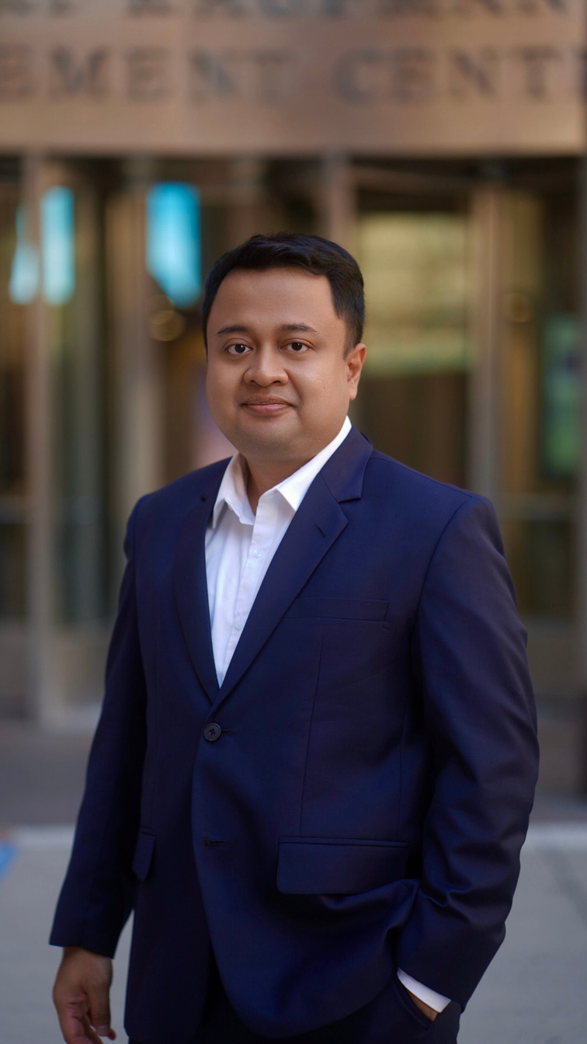

PORTOFOLIO
YANG MEMBUATMU
DIINGAT
Dari kegiatan sekolah menjadi cerita, bukti,
dan CV yang kuat.
Fauzan Rahman
Industrial Engineer • Community Builder
BERAKAR LOKAL • BELAJAR GLOBAL
Notes:
Timing: 1:00
Talking points:
- Buka dengan energi: portofolio yang kuat bukan file yang dibuat semalam, melainkan jejak kerja nyata yang terus dikumpulkan.
- Dua slide berikutnya memberi konteks pribadi dan alasan belajar global. Jaga tetap ringkas agar cerita utama workshop segera dimulai.
[Sources]
- Brief pengguna dan gambar agenda sesi Stand-Out CV Portfolio.
- Portrait supplied by the user: IMG_2985.JPG.
- Universal light/dark backgrounds derived from the Serang–industry–New York illustration by OpenAI image generation, 2026-08-29.

Slide 2

SPEAKER PROFILE
FAUZAN RAHMAN
DARI SERANG KE NEW YORK & ASEAN
Industrial Engineer • Steel Transformation • ASEAN Collaboration • Community Builder
AKAR & PROFIL
BELAJAR & BERKARYA
LEADERSHIP & COMMUNITY
ASLI SERANG
SEPENUHNYA
S.T. Industrial Engineering
CO-PRESIDENT
Universitas Indonesia
MATA GARUDA
AMERIKA
Lahir di Serang.
Ayah, ibu, kakek, dan
nenek orang Serang.
M.S. Industrial Engineering
NYU Tandon • LPDP Awardee
2025–2026
900+ awardees aktif
2.700+ alumni
@fauzanrahman14
Senior Technical Manager
in
Fauzan Rahman
SEAISI • Chair, Technical Committee
Menghubungkan awardees, alumni, dan mitra lintas akademia–industri–pemerintah.
BERAKAR DI SERANG • BELAJAR GLOBAL • BERKONTRIBUSI UNTUK INDONESIA & ASEAN
Notes:
Timing: 0:45
Talking points:
- Sampaikan akar dengan hangat: lahir di Serang; ayah, ibu, kakek, dan nenek juga orang Serang. Perjalanan global tidak menghapus akar—justru memperjelas untuk siapa kontribusi dibawa pulang.
- Tarik benang merah singkat: S.T. Industrial Engineering UI → operasi dan supply chain Krakatau Steel → NYU melalui LPDP → kolaborasi industri baja ASEAN di SEAISI.
- Tonjolkan Co-President Mata Garuda Amerika: membangun ruang agar awardees dan alumni saling terhubung, mendapat akses, dan tidak merasa berjalan sendiri.
- Gunakan profil ini sebagai contoh bahwa CV yang kuat adalah pola keputusan dan kontribusi, bukan daftar jabatan.
[Sources]
- Fauzan Rahman, public LinkedIn profile: https://www.linkedin.com/in/fauzan-rahman-62882599/ (accessed 2026-08-29).
- SEAISI, Our Committees: https://www.seaisi.org/our-committees (accessed 2026-08-29).
- Asal keluarga Serang dan Instagram @fauzanrahman14: brief pengguna, 2026-08-29.
- Portrait supplied by the user: IMG_2985.JPG.
- Decorative background generated for this presentation by OpenAI image generation, 2026-08-29.
- Universal light/dark backgrounds derived from the Serang–industry–New York illustration by OpenAI image generation, 2026-08-29.

Slide 3
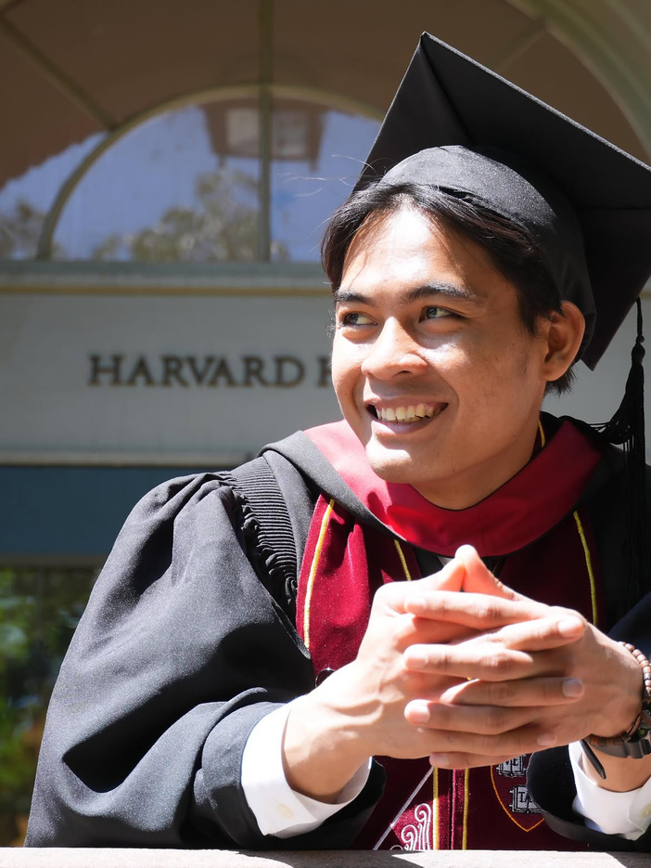
SPEAKER PROFILE
MUHAMD YANI
DARI ANAK TUKANG NASI GORENG KE HARVARD
Human Development • Harvard GSE Alumnus • Country Representative
AKAR & PROFIL
BELAJAR & BERKARYA
LEADERSHIP & COMMUNITY
ASLI SERANG
SEPENUHNYA
S1 Agribisnis
Founder
Universitas Udayana Bali
Leuweung Hub
Lahir di Cibaliung.
Ayah, ibu, kakek, dan
nenek orang Cibaliung.
Ed.M. Human Development
Harvard | LPDP Scholarship
2022-2026
41.000+ Pelajar terbantu
34 Provinsi
@muhamadyaniveritas
Country Representative
in
Muhamad Yani
USINDO
Menghubungkan awardees, alumni, dan mitra lintas akademia–industri–pemerintah.
BERAKAR DI SERANG • BELAJAR GLOBAL • BERKONTRIBUSI UNTUK INDONESIA & ASEAN
Notes:
Timing: 0:45
Talking points:
- Sampaikan akar dengan hangat: lahir di Serang; ayah, ibu, kakek, dan nenek juga orang Serang. Perjalanan global tidak menghapus akar—justru memperjelas untuk siapa kontribusi dibawa pulang.
- Tarik benang merah singkat: S.T. Industrial Engineering UI → operasi dan supply chain Krakatau Steel → NYU melalui LPDP → kolaborasi industri baja ASEAN di SEAISI.
- Tonjolkan Co-President Mata Garuda Amerika: membangun ruang agar awardees dan alumni saling terhubung, mendapat akses, dan tidak merasa berjalan sendiri.
- Gunakan profil ini sebagai contoh bahwa CV yang kuat adalah pola keputusan dan kontribusi, bukan daftar jabatan.
[Sources]
- Fauzan Rahman, public LinkedIn profile: https://www.linkedin.com/in/fauzan-rahman-62882599/ (accessed 2026-08-29).
- SEAISI, Our Committees: https://www.seaisi.org/our-committees (accessed 2026-08-29).
- Asal keluarga Serang dan Instagram @fauzanrahman14: brief pengguna, 2026-08-29.
- Portrait supplied by the user: IMG_2985.JPG.
- Decorative background generated for this presentation by OpenAI image generation, 2026-08-29.
- Universal light/dark backgrounds derived from the Serang–industry–New York illustration by OpenAI image generation, 2026-08-29.

Slide 4
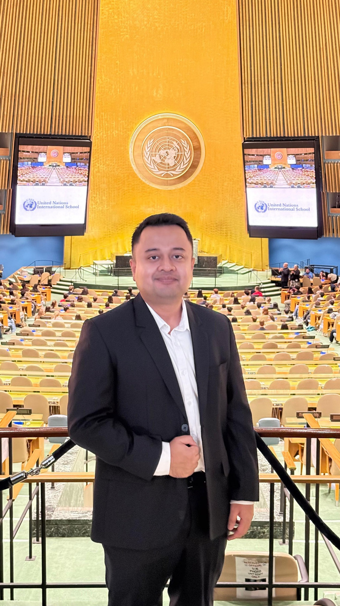
WHY STUDY ABROAD?
“
Belajar di luar negeri bukan sekadar mengejar gelar.
Ia memperluas ekosistem yang dapat kita jangkau:
TEKNOLOGI YANG SEDANG DIBANGUN
RISET TERKINI YANG SEDANG DIPERDEBATKAN
TOKOH YANG SEDANG MEMBENTUK DUNIA
JEJARING YANG MENANTANG CARA BERPIKIR
Nilainya bukan pada seberapa jauh kita pergi, tetapi pada apa yang kita bawa pulang untuk menyelesaikan masalah di rumah.
”
— Fauzan Rahman
RUANG SIDANG UMUM PBB • NEW YORK
Notes:
Timing: 1:00
Talking points:
- Jangan menggambarkan studi luar negeri sebagai label prestise. Nilai utamanya adalah perubahan ekosistem belajar dan standar pembanding.
- Akses teknologi berarti dapat melihat alat, lab, praktik industri, dan pendekatan yang sedang dikembangkan—bukan hanya membaca ringkasannya bertahun-tahun kemudian.
- Akses riset berarti dekat dengan paper, seminar, peneliti, dan perdebatan yang masih bergerak. Akses tokoh dan jejaring berarti dapat bertanya langsung kepada praktisi serta belajar bersama teman lintas negara.
- Akses tidak otomatis menjadi dampak. Siswa tetap perlu aktif mencari, membangun relasi, menguji ide, lalu menerjemahkan pengetahuan agar relevan bagi masalah Indonesia.
- Tutup dengan tanggung jawab: tujuan pergi jauh bukan menjauh dari rumah, melainkan memperbesar kapasitas untuk kembali memberi manfaat.
[Sources]
- Fauzan Rahman, public LinkedIn profile and graduation reflection: https://www.linkedin.com/in/fauzan-rahman-62882599/ (accessed 2026-08-29).
- Photo supplied by the user: WhatsApp Image 2026-08-29 at 09.27.04.jpeg.
- Quote drafted for this presentation from the user's requested message, 2026-08-29.
- Universal light/dark backgrounds derived from the Serang–industry–New York illustration by OpenAI image generation, 2026-08-29.

Slide 5
01 WHY
03
Hari Ini Kita Tidak Mengejar CV Sempurna
Kita membangun struktur yang bisa terus diisi.
01
02
03
ARAH
CERITA
BULLET CV
Saya ingin dikenal sebagai…
Pemantik → pilihan → tindakan → bukti → arah berikutnya
Action verb + scope + result
Stand-Out CV Portfolio • Siswa SMA
Notes:
Timing: 1:00
Talking points:
- Tetapkan output konkret: satu arah, satu story spine, dan satu bullet CV.
- Tekankan bahwa struktur yang jujur lebih berguna daripada CV yang terlihat selesai tetapi kosong bukti.
[Sources]
- Gambar agenda sesi: output draft struktur CV.
- Universal light/dark backgrounds derived from the Serang–industry–New York illustration by OpenAI image generation, 2026-08-29.

Slide 6

01 WHY
PILIH 1P YANG PALING LEMAH
04
Yang Menonjol Adalah Pola yang Bisa Dipercaya
P1
P2
P3
P4
P5
PASSION
PROGRESSION
PROOF
PEOPLE
PERSPECTIVE
Apa yang berulang kali menarik perhatianmu?
Bagaimana peran dan kemampuanmu bertumbuh?
Apa artefak dan validasi yang bisa diperiksa?
Siapa yang bekerja atau menerima manfaat?
Apa makna dan arah berikutnya?
5P bukan rumus admisi. Ini alat diagnosis: minat • pertumbuhan • bukti • kontribusi • refleksi.
Stand-Out CV Portfolio • Siswa SMA
Notes:
Timing: 1:30
Talking points:
- Jelaskan 5P sebagai alat diagnosis workshop, bukan formula resmi kampus.
- Minta siswa menunjuk satu P yang paling lemah—itulah petunjuk tindakan berikutnya.
[Sources]
- Yale Undergraduate Admissions, What Yale Looks For: https://admissions.yale.edu/what-yale-looks-for
- MIT Admissions, Applying Sideways: https://mitadmissions.org/blogs/entry/applying_sideways/
- Arrowster, 3 Prinsip Membangun Portofolio Lolos Kampus Top Dunia, p. 1.
- Universal light/dark backgrounds derived from the Serang–industry–New York illustration by OpenAI image generation, 2026-08-29.

Slide 7
02 BUILD
KAMU ADA DI TAHAP MANA?
05
PRESTASI BISA DITULIS SEMALAM.
RIWAYATNYA TIDAK.
Yang membuatmu dipercaya adalah proses yang terlihat bertumbuh.
01
02
03
04
EXPLORE
FOCUS
LEAD
SCALE & REFLECT
mencoba dan mencatat
memilih pola yang berulang
mengambil keputusan
mengukur, memperbaiki, mewariskan
Satu proyek yang tumbuh 12 bulan sering lebih kuat daripada sepuluh kegiatan satu hari.
Stand-Out CV Portfolio • Siswa SMA
Notes:
Timing: 1:30
Talking points:
- Bedakan menulis prestasi dengan membangun riwayat di balik prestasi.
- Riwayat kredibel punya tanggal, percobaan awal, feedback, kenaikan tanggung jawab, dan hasil.
[Sources]
- Arrowster, Handbook Portofolio, timeline kelas 7-12, pp. 3, 6, 9, 12.
- SMA YAPPENDA With Maulidia Az Zahra Fix, slide 14.
- Illustration generated for this presentation by OpenAI image generation, 2026-08-28.
- Universal light/dark backgrounds derived from the Serang–industry–New York illustration by OpenAI image generation, 2026-08-29.

Slide 8
02 BUILD
PILIH 1 KAMPUS • 60 DETIK
06
Mulai dari Apa yang Kampus Cari
01
Official criteria
Komponen wajib, cara review, dan nilai yang dinyatakan kampus.
CAMPUS EVIDENCE MAP
02
Program fit
KAMPUS MENCARI
BUKTIKU
Kurikulum, lab, klub, masalah yang diteliti, dan peluang belajar.
Curiosity
Project log
03
Student profiles
Contribution
Impact data
Baca 3–5 cerita resmi untuk melihat variasi jalur.
Rigor
Coursework / research
04
Evidence gap
Fit
Next-step plan
Tandai bukti yang sudah ada dan eksperimen yang perlu dibangun.
Benchmark, jangan menyalin.
Stand-Out CV Portfolio • Siswa SMA
Notes:
Timing: 1:30
Talking points:
- Mulai dari sumber resmi, lalu lihat profil mahasiswa sebagai rentang kemungkinan—bukan persona untuk disalin.
- Ingatkan bahwa kampus menilai dalam konteks kesempatan yang tersedia.
[Sources]
- Yale Undergraduate Admissions, context-based review: https://admissions.yale.edu/what-yale-looks-for
- SMA YAPPENDA With Maulidia Az Zahra Fix, slides 11-12.
- Universal light/dark backgrounds derived from the Serang–industry–New York illustration by OpenAI image generation, 2026-08-29.

Slide 9
02 BUILD
07
Temukan Benang Merahmu
01
02
03
04
I CARE ABOUT
I USE
I BUILD / DO
I CAN PROVE
masalah / orang
skill / mata pelajaran
proyek / peran
hasil / pembelajaran
DATA + PUBLIC HEALTH
DESIGN + EDUCATION
Survey tidur → analisis → kampanye → pre/post awareness
Interview → prototype → usability test → lebih sedikit langkah
Arah boleh berubah. Setiap langkah tetap harus punya alasan dan bukti.
Stand-Out CV Portfolio • Siswa SMA
Notes:
Timing: 1:30
Talking points:
- Portfolio Compass adalah hipotesis profil, bukan komitmen seumur hidup.
- Gunakan dua contoh untuk menunjukkan proyek sederhana tetap dapat punya proses kuat.
[Sources]
- Arrowster, Panduan Portofolio Berdasarkan Jurusan, pp. 2-18.
- Universal light/dark backgrounds derived from the Serang–industry–New York illustration by OpenAI image generation, 2026-08-29.

Slide 10
02 BUILD
08
EMPAT JALUR.
SATU ATURAN.
Kedalaman + bukti + narasi
AKADEMIK
NON-AKADEMIK
Rigor • riset • olimpiade • validasi eksternal
Skill spike • progres • leadership • karya dipakai orang
PUBLIC SPEAKING
COMMUNITY SERVICE
Track record • substansi • peran pemimpin • rekaman
Baseline • perubahan terukur • sistem yang bertahan
Stand-Out CV Portfolio • Siswa SMA
Notes:
Timing: 1:30
Talking points:
- Siswa boleh menggabungkan jalur selama semuanya memperkuat tema yang sama.
- Contoh public health: mini research + volunteer + public speaking pada isu remaja.
[Sources]
- Arrowster, Handbook Portofolio Akademik/Non-Akademik/Public Speaking/Volunteers, pp. 1-12.
- Universal light/dark backgrounds derived from the Serang–industry–New York illustration by OpenAI image generation, 2026-08-29.

Slide 11
02 BUILD
09
Proyek Kecil yang Selesai Lebih Berharga
Ide besar tanpa bukti < proyek kecil dengan proses, peran, dan hasil.
ENGINEERING / DATA
Petakan antrean atau arus • buat prototype/model • uji perubahan
BUSINESS
Jalankan microbusiness 3 bulan • track revenue, cost, feedback
SOCIAL SCIENCE / LAW
Survey + interview • tulis policy brief dua halaman
KESEHATAN / LINGKUNGAN
Audit sampah kantin 2 minggu • ubah cara memilah • bandingkan sebelum/sesudah
DESAIN / MEDIA
Perbaiki poster ekskul • tes ke 10 siswa • revisi sampai informasinya mudah ditemukan
Stand-Out CV Portfolio • Siswa SMA
Notes:
Timing: 2:00
Talking points:
- Minimum viable proof: masalah jelas, peran spesifik, proses terlihat, satu hasil atau pembelajaran.
- Gagal menguji hipotesis tetap bernilai bila proses dan pembelajarannya terdokumentasi.
[Sources]
- Arrowster, Panduan Portofolio Berdasarkan Jurusan, pp. 2-18.
- MIT Admissions, Maker Portfolio: https://mitadmissions.org/apply/firstyear/portfolios-additional-material/
- Universal light/dark backgrounds derived from the Serang–industry–New York illustration by OpenAI image generation, 2026-08-29.

Slide 12
02 BUILD
10
KALAU TIDAK DICATAT,
DETAIL PENTING AKAN HILANG
15 MENIT
SETIAP JUMAT
SAAT MULAI
SETELAH SELESAI
01
Masalah apa yang kulihat?
05
Apa yang kubuat?
02
Kondisi awalnya seperti apa?
06
Siapa yang memakai?
03
Apa peranku?
07
Apa yang berubah?
04
Target dan cakupannya apa?
08
Apa yang kupelajari?
SIMPAN BUKTINYA
foto proses • file kerja • data • feedback • 2 kalimat refleksi
Stand-Out CV Portfolio • Siswa SMA
Notes:
Timing: 1:30
Talking points:
- Dokumentasi bukan jurnal panjang; ia menyimpan detail yang nanti dibutuhkan untuk CV dan esai.
- Tunjukkan ritual sederhana: catat empat pertanyaan saat mulai, empat pertanyaan setelah selesai, lalu simpan satu bukti.
[Sources]
- Arrowster, evidence and tools sections.
- MIT Admissions, maker portfolio documentation guidance.
- Universal light/dark backgrounds derived from the Serang–industry–New York illustration by OpenAI image generation, 2026-08-29.

Slide 13
03 STORY
12
CERITA KUAT PUNYA SEBAB—AKIBAT
Setiap langkah harus menjawab: mengapa setelah itu kamu memilih langkah berikutnya?
01
02
03
04
05
PEMANTIK
PILIHAN
BUKTI
MASALAH BERIKUTNYA
ARAH
Apa yang kamu lihat atau alami?
Apa yang kamu putuskan?
Apa yang kamu lakukan dan hasilkan?
Apa yang belum terjawab?
Mengapa jurusan atau kampus itu masuk akal?
Kronologi hanya berkata 'lalu'. Cerita menjelaskan 'karena itu'.
Stand-Out CV Portfolio • Siswa SMA
Notes:
Timing: 1:30
Talking points:
- Jelaskan lima pertanyaan di slide dengan satu aktivitas sederhana agar siswa melihat hubungan sebab-akibat.
- Hubungkan ke esai NYU IE: observasi industri → pilihan studi → proyek → masalah kerja → studi lanjut → kontribusi.
[Sources]
- Fauzan Rahman, M.S. in Industrial Engineering NYU Tandon essay, pp. 1-2.
- SMA YAPPENDA With Maulidia Az Zahra Fix, slide 12.
- Universal light/dark backgrounds derived from the Serang–industry–New York illustration by OpenAI image generation, 2026-08-29.

Slide 14
02 BUILD
11
Foto Bukan Hiasan; Foto Harus Membuktikan Sesuatu
01
02
03
PROCESS
PEOPLE
PROOF
Kamu sedang menguji, membuat, menganalisis, atau memperbaiki.
Terlihat peranmu, skala tim, audience, atau beneficiary.
Ada artefak in-use, before/after, prototype, atau hasil yang dapat dibaca.
GUNAKAN
process • peran • before/after • team scale • artifact in-use
HINDARI
pose berulang • tourism-only • data sensitif
Dua foto personal dipakai pada tiga slide; maksimal enam foto unik sudah cukup.
Stand-Out CV Portfolio • Siswa SMA
Notes:
Timing: 1:00
Talking points:
- Satu foto kuat membuat cerita kredibel; caption harus menyebut aksi dan konteks, bukan hanya 'dokumentasi'.
- Deck memakai dua foto personal pada cover, profil, dan pesan global learning. Tambahan foto tetap opsional dan harus memiliki fungsi bukti yang berbeda.
[Sources]
- MIT Admissions, maker portfolio build-process guidance.
- Brief pengguna.
- Universal light/dark backgrounds derived from the Serang–industry–New York illustration by OpenAI image generation, 2026-08-29.

Slide 15
03 STORY
13
Satu Benang Merah, Enam Bab
01
KOTA INDUSTRI
02
INDUSTRIAL ENGINEERING
03
CONTAINER TERMINAL
Melihat dampak industri dan distribusi
Memilih sistem dan efisiensi
Model distribusi; potensi flow +30%
04
STEEL OPERATIONS
05
NYU IE
06
FUTURE CONTRIBUTION
Supply chain, feasibility, material flow
Fit: operations + supply chain
Transformasi industri baja Indonesia
TIRU LOGIKANYA—BUKAN SKALANYA.
Stand-Out CV Portfolio • Siswa SMA
Notes:
Timing: 1:30
Talking points:
- Transparan bahwa contoh ini adalah perjalanan graduate school; siswa meniru logikanya, bukan skalanya.
- Cerita siswa bisa dimulai dari perpustakaan, sampah kantin, keluarga, atau proyek kecil.
[Sources]
- Fauzan Rahman, M.S. in Industrial Engineering NYU Tandon essay, pp. 1-2.
- Fauzan Rahman CV, 2026.
- Universal light/dark backgrounds derived from the Serang–industry–New York illustration by OpenAI image generation, 2026-08-29.

Slide 16
03 STORY
JUJUR • SPESIFIK • RELEVAN
14
Hook Terbaik Datang dari Detail yang Hanya Kamu Alami
CONTOH • KEDOKTERAN
CONTOH • ENTREPRENEURSHIP
“Ketika ayah sakit jantung, keluarga kami baru menyadari betapa jauhnya dokter spesialis dari kampung. Sejak itu, saya ingin memahami cara mendekatkan layanan jantung.”
“Setiap kali usaha tante menerima pesanan besar, beberapa tetangga mendapat pekerjaan tambahan. Saya ingin membangun usaha yang ikut membuka peluang bagi orang lain.”
DETAIL PERSONAL → MASALAH YANG DISADARI → PERTANYAAN / DORONGAN
Personal tidak harus dramatis. Ia harus benar dan menjelaskan mengapa kamu memilih jalan itu.
Sejak itu… • Saya mulai bertanya… • Yang belum saya pahami… • Dari sana…
Stand-Out CV Portfolio • Siswa SMA
Notes:
Timing: 2:00
Talking points:
- Hook yang personal bukan berarti harus tragis; ia memakai detail yang hanya bisa ditulis pemilik pengalaman.
- Tekankan alur detail personal → masalah yang disadari → pertanyaan atau dorongan yang menjelaskan pilihan berikutnya.
- Dua contoh bersifat ilustratif. Siswa hanya boleh memakai pengalaman yang benar-benar mereka alami.
[Sources]
- Purdue OWL, Admissions Application Essay: https://owl.purdue.edu/owl/general_writing/undergraduate_applications/undergraduate_application_timeline/documents/admissions_essay_handout.pdf
- Yale Undergraduate Admissions, Essays: https://admissions.yale.edu/essays
- Contoh premis dari brief pengguna, 2026-08-29.
- Universal light/dark backgrounds derived from the Serang–industry–New York illustration by OpenAI image generation, 2026-08-29.

Slide 17
04 WRITE
15
DARI
PORTOFOLIO
KE CV
01
Education
02
Selected projects / research
03
Leadership & activities
Pilih yang paling relevan.
Mulai dengan aksi.
04
Awards / community
05
Skills / tools
CV BUKAN TEMPAT MENULIS SEMUA—CV MEMILIH BUKTI YANG PALING RELEVAN.
Stand-Out CV Portfolio • Siswa SMA
Notes:
Timing: 1:00
Talking points:
- CV bukan autobiografi; pilih bukti sesuai target kesempatan.
- Siswa SMA umumnya cukup satu halaman dengan urutan section yang paling relevan.
[Sources]
- Fauzan Rahman CV, 2026.
- Harvard FAS Mignone Center, resume guidance: https://careerservices.fas.harvard.edu/resources/hes-create-impactful-resumes-and-cover-letters/
- Illustration generated for this presentation by OpenAI image generation, 2026-08-28.
- Universal light/dark backgrounds derived from the Serang–industry–New York illustration by OpenAI image generation, 2026-08-29.

Slide 18
04 WRITE
16
Mulai dengan Aksi; Buktikan dengan Hasil
ACTION VERB
+
WHAT
+
HOW / SCOPE
+
RESULT / LEARNING
LEMAH
Responsible for the school literacy program.
LEBIH KUAT
Led 12 volunteers to deliver 16 weekend literacy sessions for 60 children, improving average reading scores by 35% in pre/post tests.
Stand-Out CV Portfolio • Siswa SMA
Notes:
Timing: 2:00
Talking points:
- Minta audiens menyebutkan informasi yang hilang pada contoh lemah.
- Sorot pola verb + what + how/scope + result. Angka harus jujur dan dapat dijelaskan.
[Sources]
- Fauzan Rahman CV, 2026.
- Harvard FAS Mignone Center, action verbs: https://careerservices.fas.harvard.edu/resources/hes-create-impactful-resumes-and-cover-letters/
- Arrowster, Community Service narrative, p. 12.
- Universal light/dark backgrounds derived from the Serang–industry–New York illustration by OpenAI image generation, 2026-08-29.

Slide 19
04 WRITE
17
Pilih Verb yang Menunjukkan Kontribusimu
BUILD
LEAD
ANALYZE
IMPROVE
COMMUNICATE
Built
Designed
Developed
Produced
Launched
Led
Organized
Coordinated
Mentored
Facilitated
Analyzed
Evaluated
Modeled
Surveyed
Synthesized
Improved
Reduced
Increased
Streamlined
Expanded
Presented
Authored
Published
Negotiated
Advocated
HINDARI PEMBUKA: Helped • Participated • Responsible for • Worked on
Stand-Out CV Portfolio • Siswa SMA
Notes:
Timing: 1:00
Talking points:
- Verb dipilih berdasarkan kontribusi yang benar-benar dilakukan.
- Verb kuat tidak menyelamatkan klaim lemah; verb hanya membuat kontribusi nyata cepat terlihat.
[Sources]
- Harvard FAS Mignone Center, action verbs: https://careerservices.fas.harvard.edu/resources/hes-create-impactful-resumes-and-cover-letters/
- Fauzan Rahman CV, 2026.
- Universal light/dark backgrounds derived from the Serang–industry–New York illustration by OpenAI image generation, 2026-08-29.

Slide 20
05 DO
INDIVIDUAL → PAIR-SHARE
18
Workshop 1 — Tulis Story Spine-mu
03:00
01
I noticed…
02
So I chose…
03
I tested it by…
04
The evidence was…
05
Now I want to…
Pilih satu aktivitas nyata. Kecil tidak masalah—yang penting benar dan spesifik.
Stand-Out CV Portfolio • Siswa SMA
Notes:
Timing: 3:00
Talking points:
- Dua menit menulis, satu menit berbagi dengan teman sebelah.
- Jika waktu sempit, hilangkan pair-share dan minta dua siswa membaca satu kalimat.
[Sources]
- Fauzan Rahman, NYU IE essay structure, pp. 1-2.
- Yale Undergraduate Admissions, Essays: https://admissions.yale.edu/essays
- SMA YAPPENDA With Maulidia Az Zahra Fix, slides 11-12.
- Universal light/dark backgrounds derived from the Serang–industry–New York illustration by OpenAI image generation, 2026-08-29.

Slide 21
05 DO
DRAFT → CHECK → REFINE
19
Workshop 2 — Tulis Satu Bullet CV
VERB
WHAT
SCOPE / HOW
RESULT
Apa yang kamu lakukan?
Objek atau proyek apa?
Berapa orang, berapa lama, bagaimana?
Apa berubah atau dipelajari?
BAD PROMPT
“I was a member of…”
“What did you personally change, create, analyze, lead, or improve?”
Stand-Out CV Portfolio • Siswa SMA
Notes:
Timing: 3:30
Talking points:
- Dua menit draft, 30 detik cek angka/scope, satu menit perbaiki verb.
- Bantu peserta menyempurnakan contoh tanpa mengganti atau melebih-lebihkan pengalamannya.
[Sources]
- Harvard FAS Mignone Center, action verbs: https://careerservices.fas.harvard.edu/resources/hes-create-impactful-resumes-and-cover-letters/
- Fauzan Rahman CV, 2026.
- Universal light/dark backgrounds derived from the Serang–industry–New York illustration by OpenAI image generation, 2026-08-29.

Slide 22
05 DO
20
Naikkan Level Bullet-mu
03
DAMPAK
02
Coordinated 8 students to audit cafeteria waste for 10 weeks; identified the top 3 sources and reduced weekly waste by 22%.
BERKONTRIBUSI
01
Coordinated weekly waste audits with 8 students.
HADIR
Member of Environment Club.
Belum Level 3? Bagus—sekarang kamu tahu bukti apa yang perlu dibangun.
Stand-Out CV Portfolio • Siswa SMA
Notes:
Timing: 1:00
Talking points:
- Minta siswa mendiagnosis bullet mereka: hadir, berkontribusi, atau berdampak.
- Level saat ini bukan label permanen; ia memberi petunjuk bukti berikutnya.
[Sources]
- Arrowster, Environmental Science example and measurable-impact principles.
- Contoh bullet bersifat hipotetis dan tidak boleh disalin sebagai pengalaman pribadi.
- Universal light/dark backgrounds derived from the Serang–industry–New York illustration by OpenAI image generation, 2026-08-29.

Slide 23
05 DO
21
Rencana 30–60–90 Hari
30 HARI
60 HARI
90 HARI
Pilih tema
Audit bukti
Mulai weekly log
Cari 1 accountability buddy
Selesaikan 1 project cycle
Cek progres bersama
Catat baseline + hasil
Minta feedback
Publish 1 artefak ringkas
Revisi CV bullet
Cari mentor / komunitas
Naikkan tantangan
INI MARATHON, BUKAN SPRINT.
Cari teman, mentor, atau komunitas yang mengecek progres dan menguatkanmu saat semangat turun.
Stand-Out CV Portfolio • Siswa SMA
Notes:
Timing: 1:30
Talking points:
- Desain CV adalah lapisan terakhir; prioritas 90 hari adalah tindakan, bukti, dan refleksi.
- Tekankan bahwa ini marathon, bukan sprint. Semangat setelah sesi dapat tinggi, tetapi motivasi akan naik-turun.
- Ajak siswa memilih satu accountability buddy, mentor, atau komunitas untuk check-in rutin dan saling menguatkan.
[Sources]
- Arrowster, timeline kelas 7-12 pada empat handbook.
- SMA YAPPENDA With Maulidia Az Zahra Fix, slides 11 and 14.
- Brief pengguna, 2026-08-29.
- Universal light/dark backgrounds derived from the Serang–industry–New York illustration by OpenAI image generation, 2026-08-29.

Slide 24
05 DO
REFLEKSI • LALU Q&A
22
MULAI SEBELUM
KAMU MEMBUTUHKANNYA
“PORTOFOLIO TERBAIK ADALAH
HASIL SAMPING DARI KERJA NYATA
YANG KONSISTEN.”
Semangat hari ini adalah titik mulai—bukan bahan bakar permanen.
INI MARATHON, BUKAN SPRINT. JANGAN JALAN SENDIRI.
Cari teman, mentor, atau komunitas yang menjaga langkahmu tetap bergerak.
Stand-Out CV Portfolio • Siswa SMA
Notes:
Timing: 1:30 + ±7:45 Q&A
Talking points:
- Bacakan kutipan secara perlahan dan beri jeda; ini adalah simpulan seluruh workshop.
- Sampaikan dengan jujur: cerita presenter mungkin menyalakan semangat hari ini, tetapi proses mereka panjang dan motivasi akan naik-turun.
- Minta siswa menuliskan nama satu teman, mentor, atau komunitas yang dapat menjadi support system, lalu buka Q&A.
[Sources]
- Sintesis seluruh materi workshop.
- Brief pengguna, 2026-08-29.
- Universal light/dark backgrounds derived from the Serang–industry–New York illustration by OpenAI image generation, 2026-08-29.

Slide 25
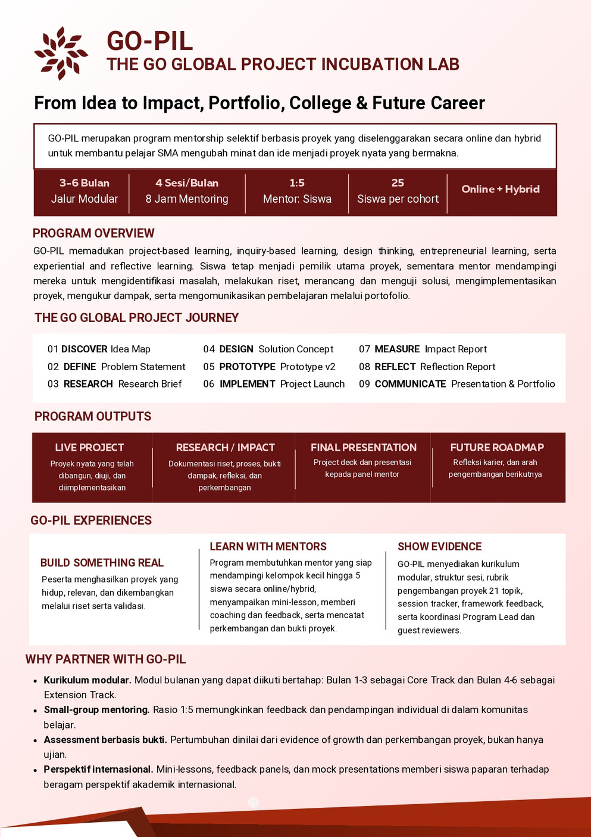
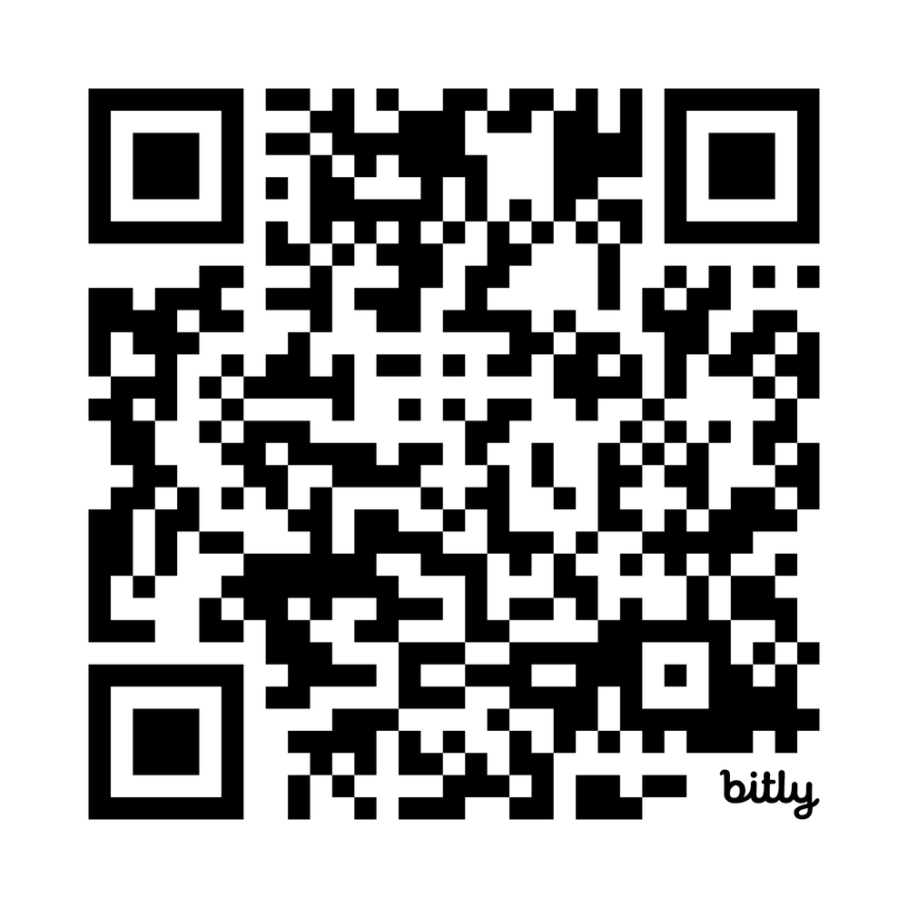
SCAN TO KNOW US!

